Slide 1

USO DA REDUÇÃO DE PRESSÕES COMO POLÍTICA NA REDUÇÃO DO VOLUME DE VAZAMENTO

Slide 2
Luiz Eduardo Mendes
Tecnólogo e Engenheiro Civil com Mestrado em Desenvolvimento Tecnológico em Sistemas Produtivos e Engenheiro da Gerência de Controle de Perdas do SAAE Guarulhos
Luiz de Souza Araújo
Engenheiro Sanitarista com Doutorado em Engenharia Civil e Sócio Proprietário da MAI Consultoria e Projetos
Marcio Henrique de Toledo Almeida
Engenheiro Civil e Sócio Diretor da CAENGE Engenharia

Slide 3
OBJETIVO
Propor soluções de concepção e gestão dentro desde novo paradigma, para que os sistemas de abastecimento de água (SAA) atinjam o máximo desempenho hidráulico como função das pressões.
  Modelo capaz de suportar a tomada de decisão, no que diz respeito à quantificação, localização e ajuste na abertura de válvulas redutora de pressão numa rede de distribuição de água

Slide 4
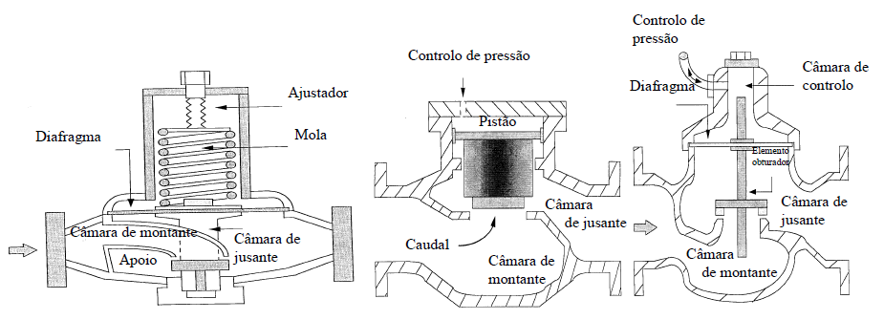
INTRODUÇÃO
VRP controlada por mola
VRP controlada por pistão
VRP controlada por diafragma

Slide 5
INTRODUÇÃO
Modo genérico de funcionamento de uma vãlvula redutora de pressão do tipo convencional

Slide 6
INTRODUÇÃO
Modo de funcionamento ativo de diferentes sistemas de válvulas redutoras de pressão (VRP)

Slide 7
METODOLOGIA
a utilização do programa EPANET 2.0, para a obtenção do equilíbrio hidráulico;
desenvolvimento de um módulo de otimização (i.e., maximização do desempenho hidráulico em função das pressões), que fará uso dos resultados gerados pelo programa EPANET 2.0, mais especificamente dados de pressão em cada nó e estado das válvulas, para resolver a função de vazões em termos de operacionalidade do sistema;
técnica dos Algoritmos Particle Swarm Optimization PSO (Otimização por Enxame de Partículas)

Slide 8
METODOLOGIA
Curva de desempenho para os condicionantes pressões e número de válvulas

Slide 9
METODOLOGIA
A proposta é constituída por uma rotina de programação que otimiza ajustes horários ou diários para o funcionamento de uma válvula ou conjunto de válvulas existentes na rede. A vazões destas regras de funcionamento ou calendarização na operação têm como objetivo:
minimizar os custos da água fornecida ao sistema;
satisfazer as pressões requeridas em qualquer nó, principalmente nos nós mais críticos;
satisfazer as equações hidráulicas que regem o sistema;
maximizar o desempenho global do sistema como função das pressões.

Slide 10
RESULTADOS E DISCUSSÃO
Simulações em regime hidráulico estendido para um período de 24 horas
Rede apresentada em Jowitt & Xu (1990) e respectivo padrão de consumo unitário

Slide 11
RESULTADOS E DISCUSSÃO
1. Simular a rede com VRP´s inicialmente instaladas em todos os trechos. Esta situação requer um número relativamente grande de gerações. Quanto mais trechos com válvulas, maior será o tempo de computação;
2. Escolher trechos estratégicos para instalação de VRP. Esta situação demanda menos tempo de computação, mas requer experiência e conhecimento da rede por parte dos gestores;
3. Fazer simulações preliminares com VRP em todos trechos da rede. Analisar os resultados e procurar estabelecer trechos com potencial mais acentuados. Instalar VRP nestes trechos e ressimular a rede.

Slide 12
RESULTADOS E DISCUSSÃO
Curvas de desempenho para a condicionante pressão (hipóteses 1, 2 e 3)

Slide 13
RESULTADOS E DISCUSSÃO
Gráficos as curvas de desempenho para simulação sem controlo de pressão

Slide 14
RESULTADOS E DISCUSSÃO
Esquematização da rede com as VRP em trechos considerados mais potenciais

Slide 15
RESULTADOS E DISCUSSÃO
Condições operacionais das VRP resultante da simulação para a curva 25, 30, 35, 40 m c.a.

Slide 16
RESULTADOS E DISCUSSÃO
Gráfico do desempenho hidráulico e da variação das pressões em cada nó (25, 30, 35, 40)

Slide 17
RESULTADOS E DISCUSSÃO
Condições operacionais das VRP resultante da simulação para a curva 30, 30, 35, 40 m c.a.

Slide 18
RESULTADOS E DISCUSSÃO
Gráfico do desempenho e da variação das pressões em cada nó (30, 30, 35, 40)

Slide 19
RESULTADOS E DISCUSSÃO
Gráfico do comportamento das vazões de vazamento ao longo do dia simulado

Slide 20
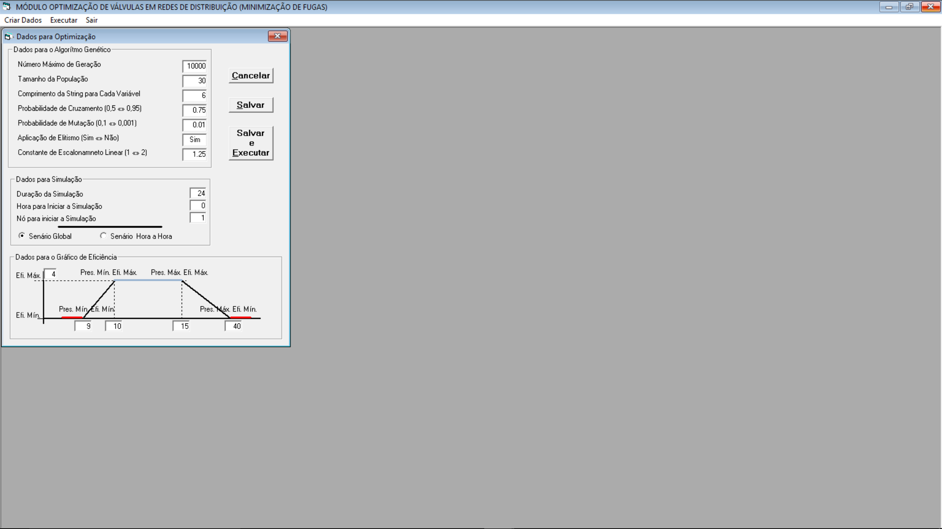
RESULTADOS E DISCUSSÃO
Localização estratégica das 18 VRPs inicialmente proposta e entrada de dados para o módulo de otimização

Slide 21
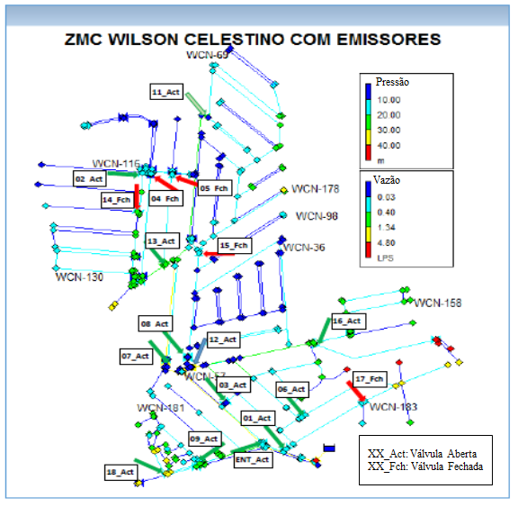
RESULTADOS E DISCUSSÃO
Localização estratégica das 18 VRPs inicialmente proposta e entrada de dados para o módulo de otimização

Slide 22
RESULTADOS E DISCUSSÃO
Evolução das vazões de vazamento sem e com redutores de pressão

Slide 23
RESULTADOS E DISCUSSÃO
Ganhos no volume de vazamentos

Slide 24
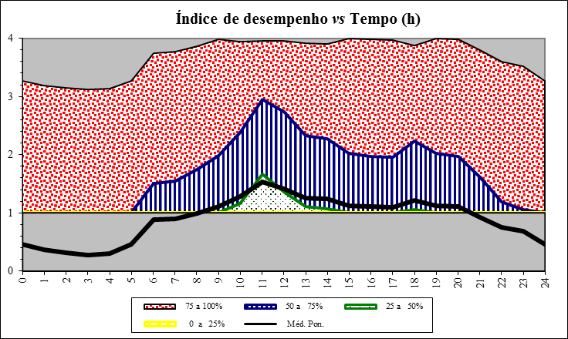
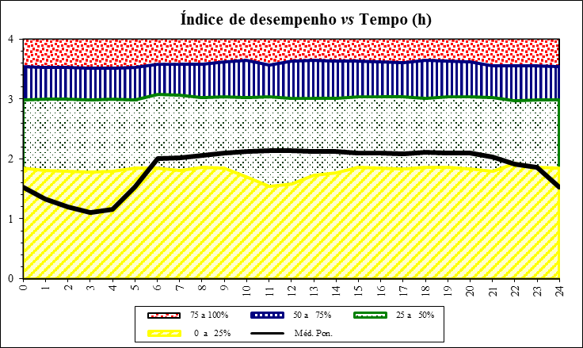
RESULTADOS E DISCUSSÃO
Gráfico do desempenho e da variação das pressões em cada nó (10, 20, 30, 40)

Slide 25
CONCLUSÃO
O modelo desenvolvido provou ser capaz de encontrar soluções de valores de regulação e de inserção de válvulas em redes de distribuição de água. Nesta conformidade, demonstrou ser uma ferramenta de apoio aos gestores, na hora de estabelecer uma melhor política na introdução e ajuste de válvulas redutoras de pressão, sem causar constrangimentos operacionais ao sistema de abastecimento de água, melhorando significativamente o desempenho hidráulico como função das pressões. E o mais importante: permite conhecer de antemão os possíveis volumes de ganhos relativamente aos volumes vazamentos.

